Slide 1
护理世界健康
像/最/美/天/使/致/敬
汇报人：PPT818
时间：20XX.05.12

Slide 2
目录/contents
01
纪念日来历
02
20XX年国际护士节
致 敬 抗 疫 一 线 的“ 白 衣 天 使 ”
03

Slide 3
PART 01
纪念日
来历

Slide 4
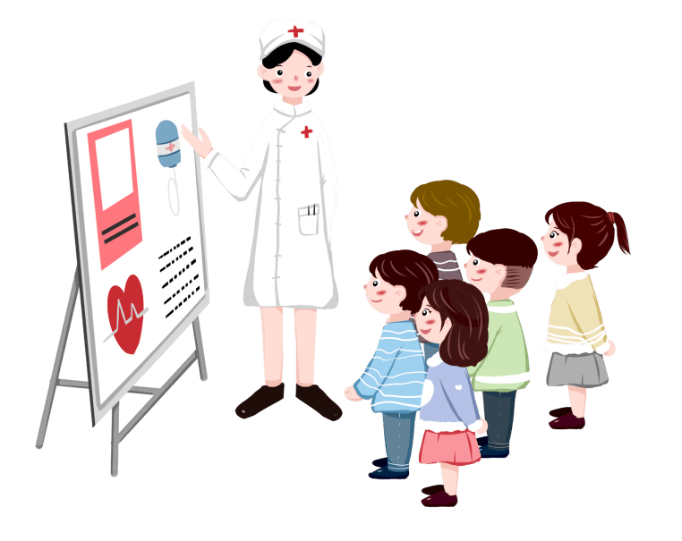
纪 念 日 来 历
https://www.PPT818.com/
1854年至1856年间，英法联军与沙俄发生激战。在英国一家医院任护士主任的南丁格尔，带领38名护士奔走前线，参加护理伤病员的工作。因当时医疗管理混乱，护理质量很差，伤病员死亡率高达42%。在这种情况下，南丁格尔下定决心潜心改善病室的卫生条件，并加强对病人的护理和营养。半年之后，医院的伤病员死亡率下降到了2.2%。这一事迹传遍全欧。

Slide 5
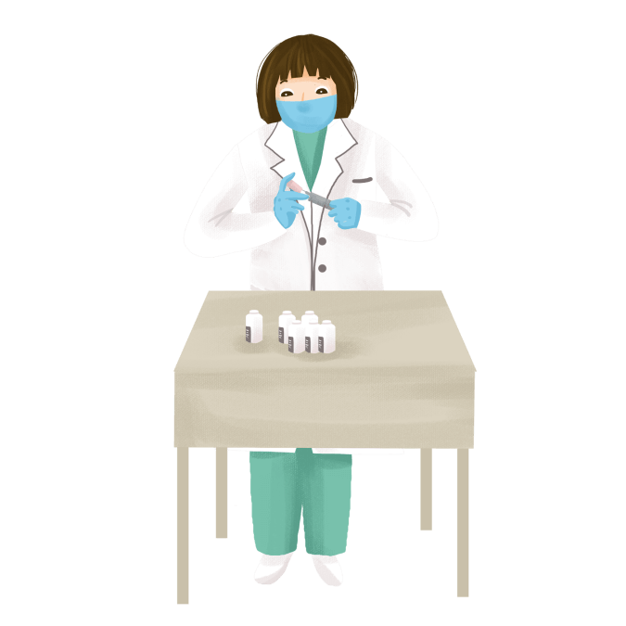
纪 念 日 来 历
1854年至1856年间，英法联军与沙俄发生激战。在英国一家医院任护士主任的南丁格尔，带领38名护士奔走前线，参加护理伤病员的工作。因当时医疗管理混乱，护理质量很差，伤病员死亡率高达42%。在这种情况下，南丁格尔下定决心潜心改善病室的卫生条件，并加强对病人的护理和营养。半年之后，医院的伤病员死亡率下降到了2.2%。这一事迹传遍全欧。1

Slide 6
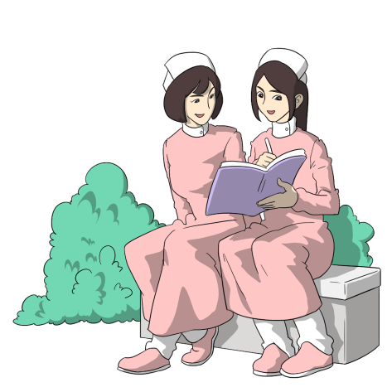
纪 念 日 来 历
1860年，她在英国伦敦创办了世界上第一所正规护士学校。她的护士工作专著，成了医院管理、护士教育的基础教材。鉴于南丁格尔推动了世界各地护理工作和护士教育的发展，因此被誉为“近代护理创始人”。南丁格尔1910年在逝世后，国际护士理事会为纪念南丁格尔为护理事业做出的贡献，于1912年将她的生日5月12日定为“国际护士节”
最初称“医院日”，也称“南丁格尔日”。
节日PPT模板 http://www.1ppt.com/jieri/

Slide 7
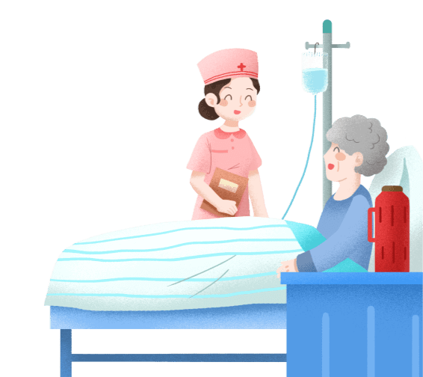
纪 念 日 来 历
设立宗旨
国际护士节旨在激励广大护士继承和发扬护理事业的光荣传统，以“爱心、耐心、细心、责任心”对待每一位病人、做好护理工作
倡导、继承和弘扬南丁格尔不畏艰险、甘于奉献、救死扶伤、勇于献身的人道主义精神。

Slide 8
纪念日主要活动
授帽仪式
每逢5月12日国际护士节到来之际，医院、护士学校等都会举行庄严的护士授帽仪式，授帽仪式是护生成为护士的重要时刻，在护理学创始人南丁格尔像前，护生直跪在护理前辈面前，前辈为护生戴上象征着圣洁的天使的洁白燕帽，护生接过前辈手中象征着“燃烧自己，照亮他人”的蜡烛，站在南丁格尔像前宣读誓言。

Slide 9
纪念日纪念人物
弗洛伦斯·南丁格尔（Florence Nightingale，1820～1910）1820年5月12日生于意大利佛罗伦萨一个富裕家庭，后随父母迁居英国。1850年，她不顾家人反对，前往德国学习护理。1854年至1856年，英、法、土耳其联军与沙皇俄国在克里米亚交战，由于英国的战地医院管理不善，救护条件很差，又没有护士护理，结果英军伤病员死亡率高达50%。南丁格尔率领护理人员奔赴战地医院，通过健全医院管理制度，提高护理质量，在短短数月内把伤病员死亡率降至2.2%。她一时成了英国传奇式的人物。战地士兵称她为“提灯女神”。她谙熟数学，精通英、法、德、意四门语言，除古典文学外，还精于自然科学、历史和哲学，擅长音乐与绘画。在德国学习护理后，曾往伦敦的医院工作。南丁格尔于1854年10月21日和38位护士到克里米亚野战医院工作，成为该院的护士长，被称为“克里米亚的天使”。1860年6月15日，南丁格尔在伦敦成立世界第一所护士学校，并撰写了多部护理学专著。她的办学思想由英国传到欧美及亚洲各国，因此被誉为近代护理专业的鼻祖。

Slide 10
PART 02
20XX年
国际护士节

Slide 11
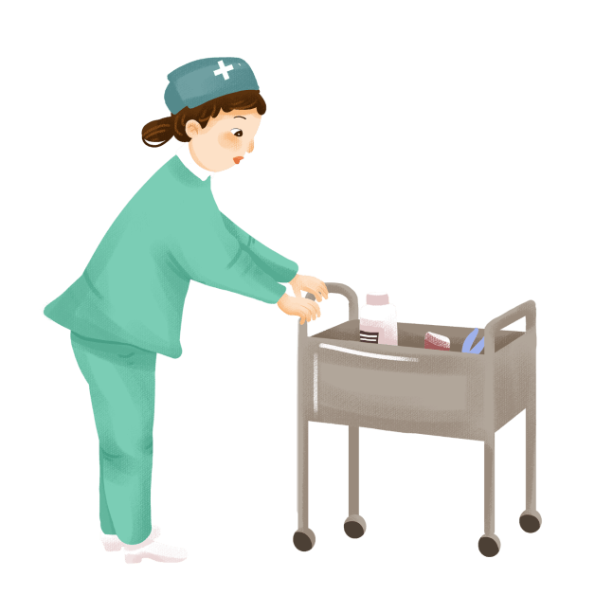
20XX年国际护士节
国际护士会（ICN）确定20XX年国际护士节主题为 “护理世界健康” ，强调护士对世界人民的价值和贡献。

Slide 12
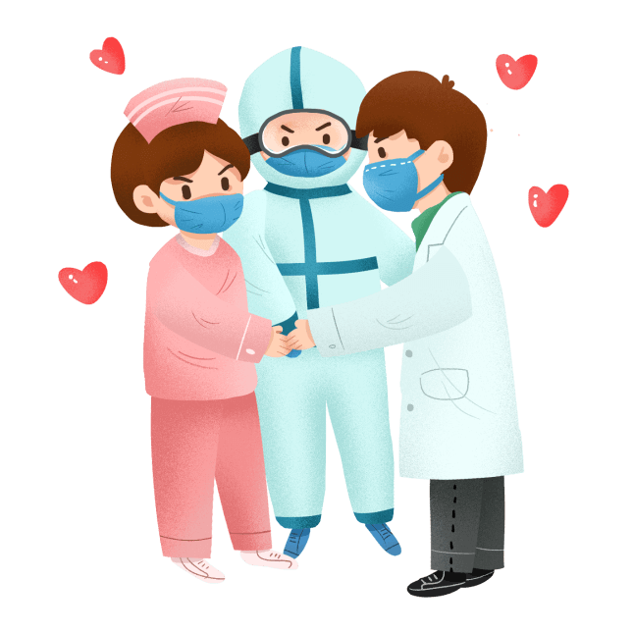
20XX年国际护士节
20XX年是南丁格尔诞辰200周年，庆祝活动会将更加丰富多彩。世界卫生组织（WHO）已将20XX年定为“国际护士和助产士年” 。为了纪念这一历史性的时刻，ICN正在计划和协调全年的各种活动。
Notes:
https://www.ypppt.com/

Slide 13
20XX年国际护士节
20XX年的国际护士节主题为 “护士：引领之声 – 护理世界健康” ，
展示了护士在应对各种健康挑战中发挥的关键作用。明年一年将通过向公众提供信息和资源的方式来提高护理行业的知名度，并吸引新一代的护理人加入到这个大家庭中。

Slide 14
20XX年国际护士节
其他重要活动包括：
1. WHO将发布第一份《世界护理状况报告》。该报告会提供全球护理状况的详细信息。
2.护理在行动 -—南丁格尔挑战。该挑战旨在为未来十年推动全球护理业的发展培养年轻护理领袖。

Slide 15
PART 03
致敬抗疫一线的
“白衣天使”

Slide 16
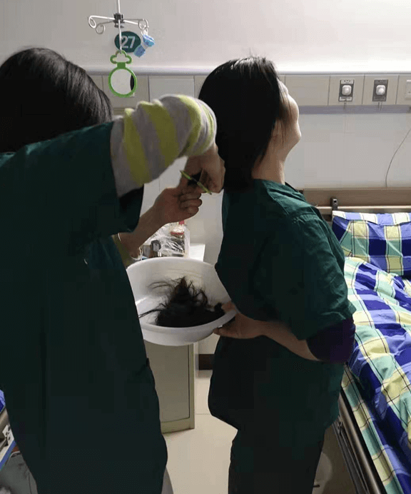
致敬抗疫一线的“白衣天使”
发短情长
请战抗击疫情一线的年轻护士们，在“战友”的帮助下剪去相伴20余年的长发。
她是年轻的白衣天使，她时尚、爱美、朝气蓬勃，“一袭长发”是她的心爱。疫情来袭，她主动请战一线，为便于在“战场”上戴帽子，穿防护服，节省盘头发时间，舍去了长发。短发情更长，她的举止，显示了新时代青年医护的时尚和担当。
几乎每一位护士为了更好的穿防护服，而剪短了自己的发

Slide 17
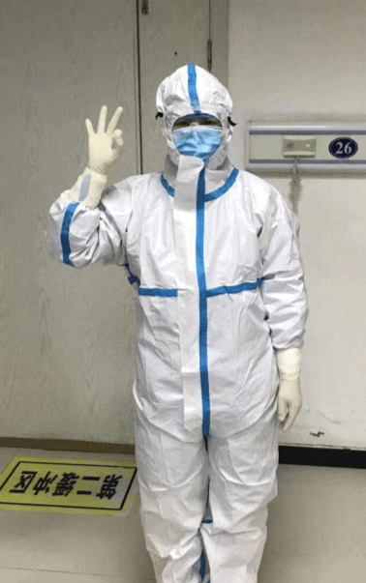
致敬抗疫一线的“白衣天使”
余欢欢，一位90后的新手妈妈，平常爱笑的她在病房工作很受病人的欢迎，这次被急召入龙山院区发热三病区工作，上岗前，小女儿生病尚未痊愈，护士长问她：“欢欢你行吗？”她笑眯眯的说：“没事，护士长，我行的”，家人成了她的坚强后盾。
这样舍小家为大家的护士又有多少呢？

Slide 18
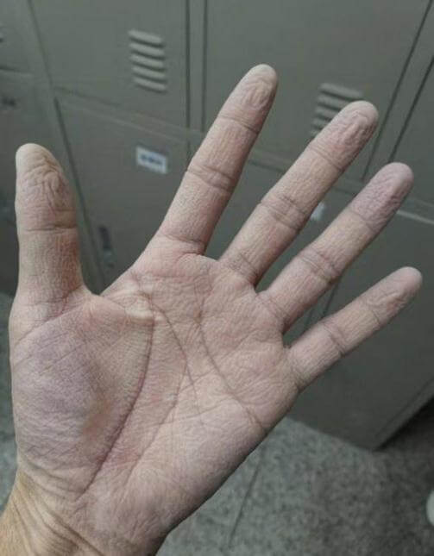
致敬抗疫一线的“白衣天使”
用生命和病毒抗争，90后护士的手因为长久劳累、戴手套，整双手已起皱纹。
像武汉市中心医院28岁的王涛这样的双手，还有许多，一线医护人员的手上出汗很多，汗水浸久了就会这样。
不仅仅是因为双手再次吸引我们的目光，还有这一代年轻人的奋不顾身让我们震撼。
只是，哪有什么白衣天使，不过是一群孩子换了一身衣服，学着像前辈一样，治病救人和死神抢人罢了。

Slide 19
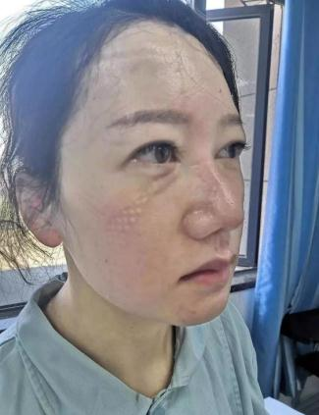
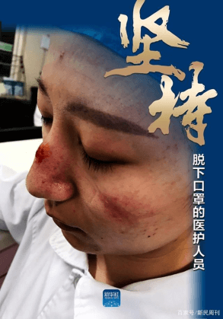
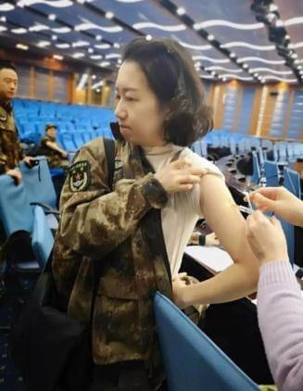
致敬抗疫一线的“白衣天使”
在抗疫过程中，护士是与患者接触最多、最危险的群体。她们要做吸痰、补液、管道护理，在隔离病区，还要伺候重症病人的饮食、便尿等；她们要不断采集病毒标本（迄今已有30多万件），每采集一个标本就会面对被感染的风险；她们连续工作十几个小时后，下班时四肢无力，心力交瘁，疼痛得难以前行；她们的双手浸泡在消毒液、洗手液、滑石粉里，已是伤痕累累

Slide 20
致敬抗疫一线的“白衣天使”
援鄂医疗队员近七成是护士
作为医疗卫生事业的重要组成部分，护士在此次疫情防控中发挥了重要作用。
新冠肺炎疫情暴发以来，4.2万名白衣天使勇赴荆楚与湖北当地医务人员并肩作战，化身对抗病魔的“白色长城”，为疫情防控取得阶段性的重要成效作出了突出贡献。

Slide 21
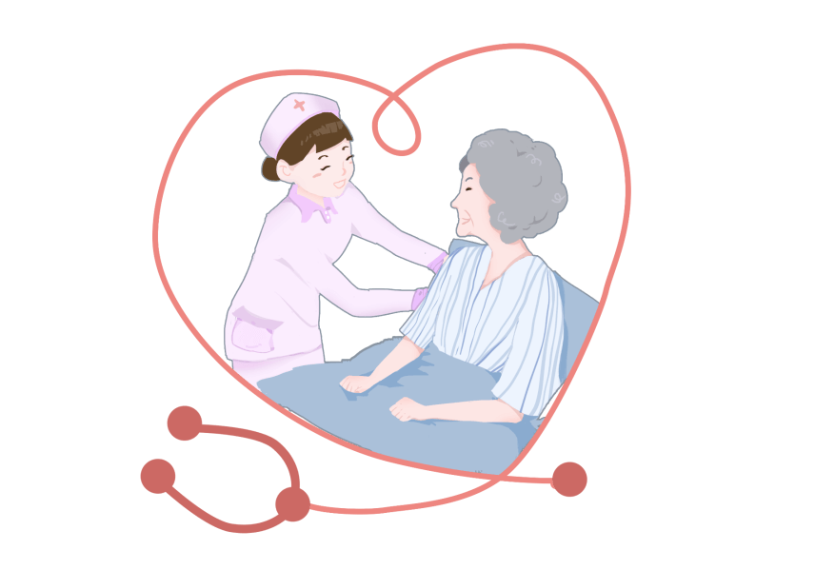
致敬抗疫一线的“白衣天使”
这群可敬的人里，护士是一个庞大的群体。据国家卫健委医政医管局监察专员郭燕红介绍，在4.26万援鄂医疗队员中，护士有2.86万名，占了近70%。

Slide 22
致敬抗疫一线的“白衣天使”
这些身处疫情一线的护士，来自重症、呼吸、感染等众多专业，从事的是对患者身心的整体护理。由于患者不能自理以及疫情带来的心理压力，还要提供生活护理、心理护理等。“护士为提高患者的治愈率、降低病亡率付出了很多专业的努力。”

Slide 23
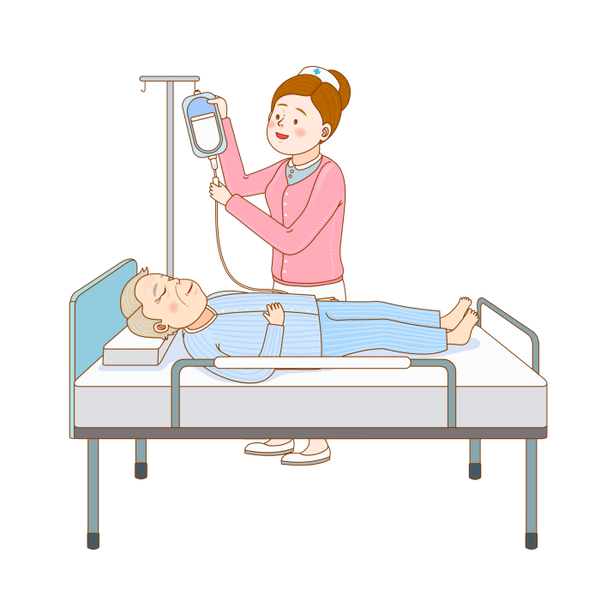
致敬抗疫一线的“白衣天使”
从年龄来看，援鄂医疗队护士中80后、90后占90%，其中90后占比达到40%。这些年轻护士不畏艰险、冲锋在前、舍生忘死，彰显了青春的蓬勃力量，也为青年人树立了楷模。

Slide 24
致敬抗疫一线的“白衣天使”
她们的脚步和身影，
书写着生命至上的战“疫”答卷
沧海横流，方显英雄本色；关键之时，彰显硬核力量。
从抵达战“疫”一线那刻起，白衣战士不断刷新一个个“军队速度”，筑起人民群众安全生命线。

Slide 25
白衣天使们
你们辛苦了！

Slide 26
护理世界健康
像/最/美/天/使/致/敬
汇报人：PPT818
时间：20XX.05.12

